Slide 1
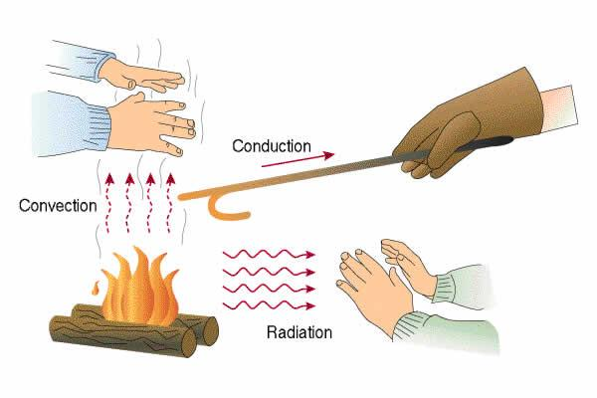
CÁC HÌNH THỨC
TRUYỀN NHIỆT

Slide 2
I. SỰ DẪN NHIỆT:

Slide 3
(HS đọc mô tả thí nghiệm ở trang 150 Sách Tài liệu dạy học vật lý và xem clip thí nghiệm)

Slide 4
(HS xem thí nghiệm)

Slide 5
(- Gọi vị trí đầu thanh kim loại gần ngọn lửa là A, đầu thanh kim loại xa ngọn lửa là B
Kết quả thí nghiệm cho thấy đinh ghim rơi xuống theo thứ tự từ A đến B, điều này chứng tỏ thanh kim loại đã nóng lên, nhiệt năng từ ngọn lửa đã truyền trong thanh từ A đến B, sự truyền nhiệt năng từ ngọn lửa qua thanh kim loại rồi dẫn đi khắp thanh kim loại như thí nghiệm trên được gọi là sự dẫn nhiệt)

Slide 6
(HS ghi bài vào vở)
I. SỰ DẪN NHIỆT:
Nhiệt năng có thể truyền trực tiếp từ phần này sang phần khác của một vật, từ vật này sang vật khác bằng hình thức dẫn nhiệt.

Slide 7
II. TÍNH DẪN NHIỆT CỦA CÁC CHẤT:

Slide 8
(HS đọc mô tả thí nghiệm ở trang 151 Sách Tài liệu dạy học vật lý và xem clip thí nghiệm)

Slide 9
So sánh tính dẫn nhiệt của đồng, thép, thủy tinh?
Đồng
Thép
Thủy tinh
Đồng > Thép > Thủy tinh

Slide 10
(Thứ tự rơi xuống của các đinh ghim khác nhau chứng tỏ khả năng dẫn nhiệt của ba chất khác nhau, từ kết quả có thể thấy đồng dẫn nhiệt tốt nhất, rồi tới thép và sau cùng là thủy tinh)

Slide 11
Nhận xét về tính dẫn nhiệt của chất lỏng?
Chất lỏng dẫn nhiệt kém

Slide 12
(nước ở miệng ống nghiệm đã sôi, tức là đạt nhiệt độ 100°C, mà cục sáp ở đáy ống vẫn không bị nóng chảy, trong khi nhiệt độ nóng chảy của sáp chỉ khoảng từ 47°C - 65°C, tức là nhiệt độ của nước ở đáy ống chưa đạt tới nhiệt độ này, trong khi nhiệt độ của nước ở miệng ống đã là 100°C, điều này chứng tỏ nước dẫn nhiệt kém)

Slide 13
Nhận xét về tính dẫn nhiệt của chất khí?
Chất khí dẫn nhiệt kém

Slide 14
II. TÍNH DẪN NHIỆT CỦA CÁC CHẤT:
Các chất khác nhau có khả năng dẫn nhiệt khác nhau
Chất rắn dẫn nhiệt tốt (kim loại dẫn nhiệt tốt nhất). Chất lỏng và chất khí dẫn nhiệt kém.

Slide 15
III. VẬN DỤNG
Các bạn làm bt vận dụng HĐ3, HĐ4, HĐ5 trang 152 Sách “Tài liệu dạy và học vật lý 8” sau đó đối chiếu với đáp án cô đưa ra. Nếu không hiểu tại sao mình làm không giống đáp án thì các bạn liên lạc với cô để cô giải thích thêm.

Slide 16
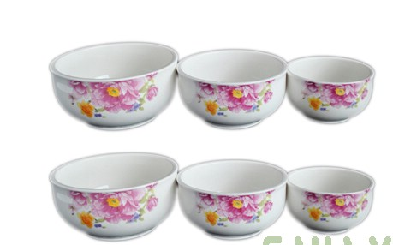
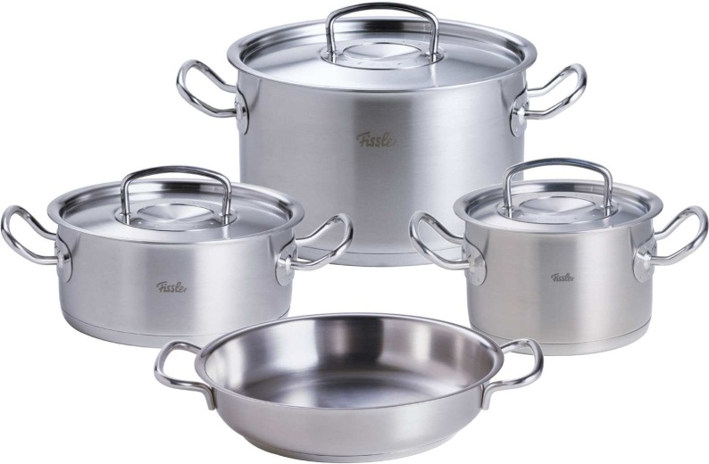
HĐ3
Làm nồi, chảo bằng kim loại vì kim loại là chất dẫn nhiệt tốt, giúp thức ăn mau chín. Tô, chén làm bằng sành, sứ vì sứ là chất dẫn nhiệt kém, khi cầm không bị nóng.

Slide 17
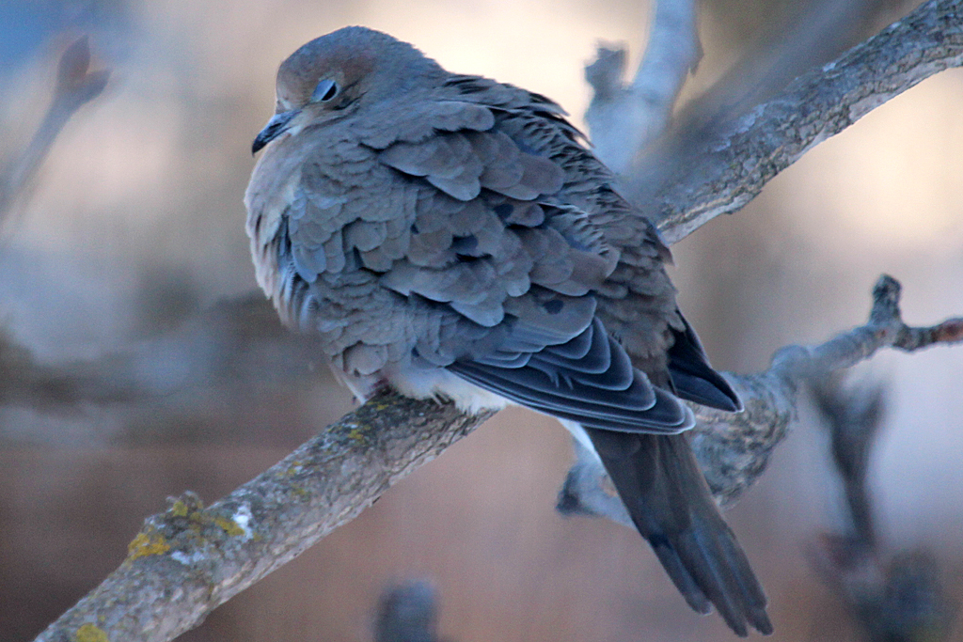
HĐ4
Tại sao chim thường xù lông ra khi trời lạnh?

Slide 18
HĐ4
Khi trời lạnh, chim xù lông để tạo ra các lớp không khí dẫn nhiệt kém giữa các lớp lông, ngăn cản sự mất nhiệt từ cơ thể chim ra môi trường, giúp chim giữ ấm tốt hơn.

Slide 19
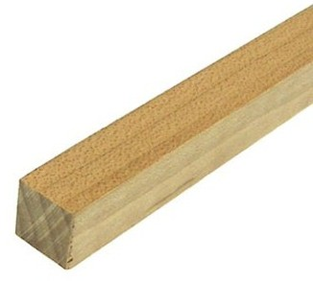
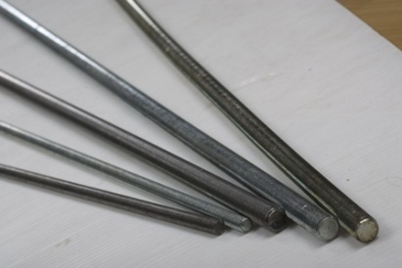
HĐ5
Vì thép dẫn nhiệt tốt hơn gỗ, khi chạm vào miếng thép thì nhiệt truyền từ cơ thể sang miếng thép và bị phân tán nhanh làm cho ta có cảm giác bị lạnh đi nhanh chóng, còn miếng gỗ dẫn nhiệt kém, nên nhiệt ít bị phân tán vì thế ta thấy bình thường.

Slide 20
HĐ5
Vì nước dẫn nhiệt tốt hơn không khí, khi nhúng tay vào nước thì nhiệt truyền từ cơ thể sang nước và bị phân tán nhanh làm cho ta có cảm giác bị lạnh đi nhanh chóng, còn không khí dẫn nhiệt kém, nên nhiệt ít bị phân tán vì thế ta thấy bình thường.

Slide 21
Bài này còn 2 hình thức truyền nhiệt là “Đối lưu” và “Bức xạ nhiệt”. Cô sẽ đăng vào tuần sau.

